Slide 1
Vybrané teorie obchodu
Tomáš Paleta
Katedra ekonomie
paleta@econ.muni.cz

Slide 2
O čem to bude?
Gravitační model obchodu
Rikardiánský model obchodu
  Komparativní výhoda s více statky
Hecksher-Ohlinův model obchodu

Slide 3
Část 1 – Gravitační model obchodu
Největší obchodní partneři EU?
  http://trade.ec.europa.eu/doclib/docs/2006/september/tradoc_122530.pdf
Největší obchodní partneři USA
  https://www.census.gov/foreign-trade/statistics/highlights/top/top1608yr.html
Gravitační model:
  Vliv velikosti ekonomiky na obchod
  Další faktory ovlivňující obchod

Slide 4
Na velikosti záleží: gravitační model
3 z 10 největších obchodních partnerů USA byly největší evropské ekonomiky: Německo, VB a Francie.
Proč USA nejvíce obchoduje zrovna s těmito zeměmi?
  Velikost ekonomiky je přímo spojena s objemem importu a exportu
  Velké ekonomiky produkují více zboží a služeb, tzn. mohou jich také více exportovat.
  Velké ekonomiky mají více lidí, takže mají větší poptávku po importu.

Slide 5
Gravitační model
Mimo velikost hrají roli i další faktory:
Vzdálenost – ovlivňuje dopravní náklady a tudíž cenu.
  Ovlivňuje také osobní kontakt a komunikaci, což může ovlivnit obchod
Kulturní blízkost: blízké kulturní vazby obvykle znamenají silné ekonomické vazby.
Geografie: přístavy, neexistence horských překážek činí dopravu snadnější.

Slide 6
Gravitační model
Nadnárodní společnosti: korporace intenzivně obchodují mezi svými pobočkami = nárůst obchodu.
Hranice: překračování hranice znamená formality, ztrátu času a často také peněžní náklady (clo).
  Tyto implicitní a explicitní náklady omezují obchod.
  Existence hranic = často odlišný jazyk a/nebo měnu
    Další omezení obchodu.

Slide 7
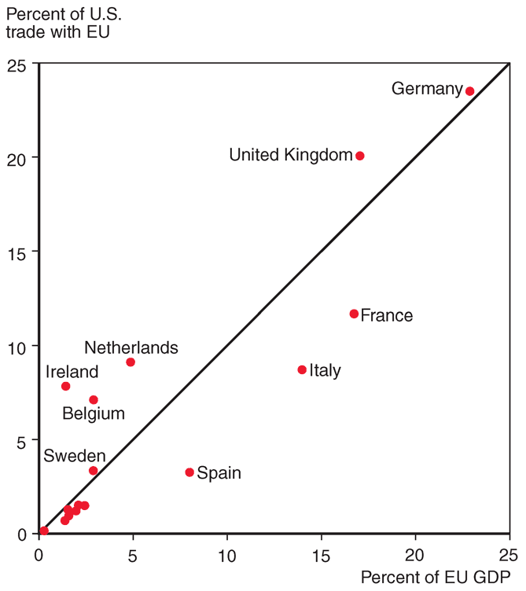
Fig. 2-2: Velikost vybraných evropských ekonomik a hodnota jejich obchodu s USA
Source: U.S. Department of Commerce, European Commission

Slide 8
Gravitační model
V základní formě je v gravitačním modelu zahrnuta pouze vzdálenost a obchod:
T_{ij} = A x Y_{i} x Y_{j} /D_{ij}
kde
  T_{ij} je hodnota obchodu mezi zeměmi i a j
  A je konstanta
  Y_{i} je HDP země i
  Y_{j} je HDP země j
  D_{ij} je vzdálenost mezi i a j

Slide 9
Vzdálenost a hranice
Z gravitačního modelu plyne, že 1% nárůst vzdálenosti zemí snižuje objem obchodu o 0.7% až 1%.
  Hranice navíc zvyšují náklady a čas
Obchodní dohody jsou uzavírány s cílem omezit formality a cla při překračování hranic = podpořit obchod.
Gravitační model je schopen posoudit vliv obchodních dohod.
  Hrají obchodní dohody roli? Tj. je obchod mezi zeměmi, které mají obchodní dohodu, větší než by vyplývalo z odhadu na základě velikosti a vzdálenosti?

Slide 10
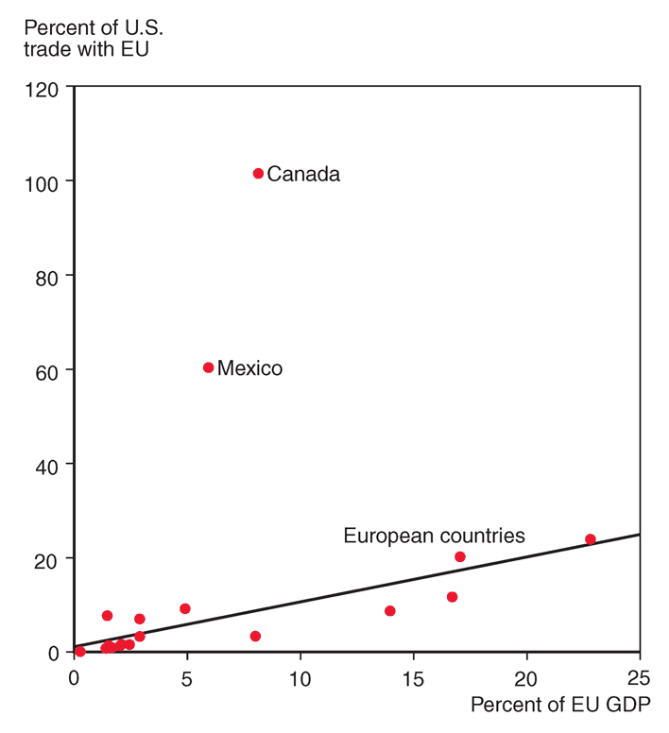
Fig. 2-3: Velikost ekonomiky a obchod s USA
Zdroj: U.S. Deparment of Commerce, European Commission

Slide 11
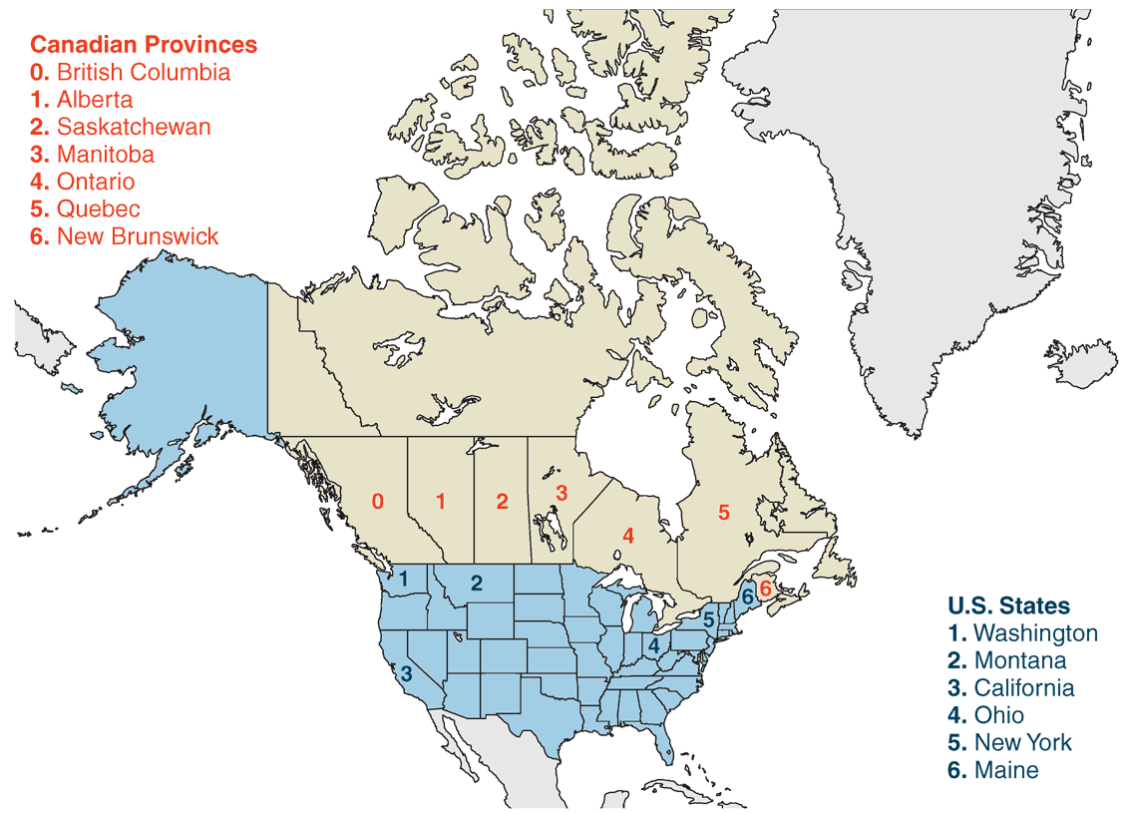
Fig. 2-4: Kanadské provincie a státy USA, které obchodují s Britskou Kolumbií

Slide 12
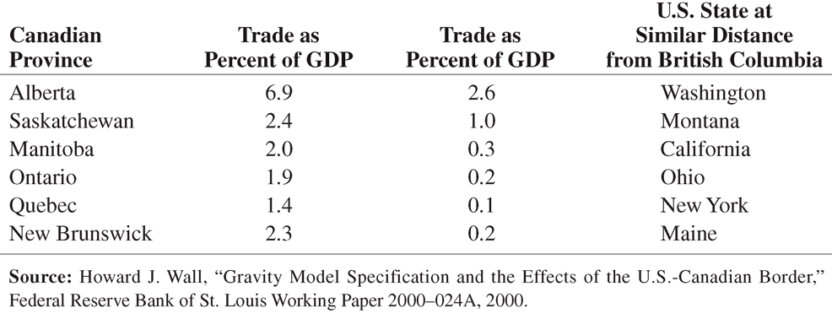
Tabulka 2-3: Obchod s Britskou Kolumbií, % HDP, 1996
USA a Kanada – navzdory dohodě o volném obchodu a stejnému jazyku jsou hranice mezi USA a Kanadou překážkou obchodu

Slide 13
Část 2 – komparativní výhody
Náklady příležitosti a komparativní výhody
Jednofaktorový Rikardiánský model
Výrobní možnosti
Zisky z obchodu
Mzdy a obchod
Dopravní náklady a neobchodovatelné zboží
Empírie

Slide 14
Ricardiánský model
Rikardiánský model říká, že rozdíly v produktivitě práce mezi zeměmi, způsobené rozdíly v technologiích, vedou k rozdílům v produkci v jednotlivých odvětvích a tím k ziskům z obchodu.
Model komparativních výhod
  - Něco navíc?

Slide 15
Ricardiánský model
Země čelí nákladům příležitosti při zaměstnávání zdrojů k výrobě statků a služeb
Země má komparativní výhodu v produkci zboží, pokud jsou náklady příležitosti nižší než mají jiné země
Země s komparativní výhodou využívá své zdroje nejefektivněji, pokud je používá k produkci statku v níž má komparativní výhodu

Slide 16
Opakování matka moudrosti!
Předpokládejme, že Peru může vyrobit 20 mil. růží nebo 100 tis. počítačů.
Ekvádor může vyrobit 10 mil. růží nebo 30 tis. počítačů.
Jaké jsou náklady příležitosti Peru a Ekvádoru na výrobu růží a jaké na výrobu počítačů?
  Ekv: 1 růže = 0,003 PC, 1 PC = 333,3 růží
  Peru: 1 růže = 0,005 PC, 1 PC = 200 růží
  KV: Ekvádor v růžích, Peru v PC

Slide 17
Jednofaktorový ricardiánský model
Uvažujme následující předpoklady:
  Práce je jediným faktorem produkce.
  Produktivita práce se liší mezi zeměmi, obvykle kvůli rozdílným technologiím, a je v čase konstantní.
  Nabídka práce je v každé zemi konstantní.
  Vyrábí se jen dva statky: víno a sýr
  Konkurence vede k tomu, že dělníkům je placena konkurenční mzda, která je funkcí jejich produktivity a ceny statku. Dělníci mohou pracovat v jakémkoliv odvětví.
  Existují jen dvě země: doma a zahraničí

Slide 18
Jednofaktorový ricardiánský model
Protože je produktivita práce konstantní, lze definovat potřebu práce na jednotku produkce (unit labour requirement) jako konstantní počet hodin práce potřebných k výrobě jedné jednotky výstupu
  a_{LW} jsou potřebné jednotky práce k výrobě vína doma. Například je-li a_{LW} = 2, jsou doma potřeba 2 hodiny práce k výrobě litru vína
  a_{LC} jsou potřebné jednotky práce k výrobě sýra doma. Například je-li a_{LC} = 1, pak doma trvá jednu hodinu vyrobit 1 kg sýra.
  Vyšší potřeba jednotek práce znamená nižší produktivitu (převrácená hodnota)
Protože je nabídka práce konstantní, pak konstanta L značí celkovou nabídku práce

Slide 19
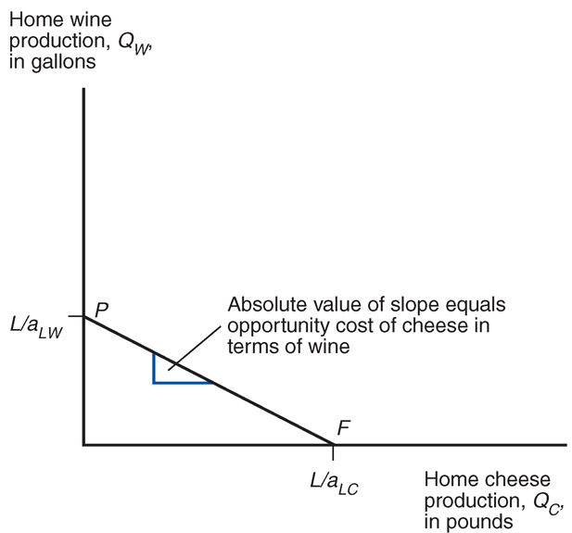
Domácí PPF
Domácí produkce vína, v litrech, Qw
Sklon křivky udává náklady příležitosti sýra vyjádřené vínem
Domácí produkce sýra, v kg, Qc

Slide 20
Produkční možnosti
Výroba dodatečného kila sýra vyžaduje a_{LC} hodin práce.
Každá hodina věnovaná sýru by mohla být využita k výrobě vína
  Formálně: 1 hodina/(a_{LW} hodin/litr vína) = (1/a_{LW}) litrů vína
Například, je-li 1 hodina přesunuta na produkci sýra, tato dodatečná hodina mohla vyrobit 1 hodina/(2 hodiny/litr vína) = 1/2 litrů vína.
Nárůst produkce sýra vede k poklesu výroby vína v poměru: a_{LC} /a_{LW}.

Slide 21
PRODUKCE, CENY, MZDY
P_{C} budiž cenou sýra, a P_{W} cenou vína.
Jsme na konkurenčních trzích,tj.
  Hodinová mzda výrobců sýra = tržní ceně sýra vyprodukovaného za hodinu: P_{C} /a_{LC}
  Hodinová mzda výrobců vína = tržní ceně vína vyprodukovaného za hodinu: P_{W} /a_{LW}
Pracovníci raději berou vyšší mzdy, budou tedy pracovat v odvětví, kde jsou vyšší hodinové mzdy.

Slide 22
PRODUKCE, CENY, MZDY
pokud P_{C} /a_{LC} > P_{W}/a_{LW} bude se vyrábět pouze sýr
  Pokud P_{C} /P_{W} > a_{LC} /a_{LW} bude se vyrábět pouze sýr
  Ekonomika se bude specializovat na výrobu sýra, pokud cena sýra relativně k ceně vína přesáhne náklady příležitosti produkce sýra
Pokud P_{C} /a_{LC} < P_{W} /a_{LW} bude se vyrábět jen víno.
  Pokud P_{C} /P_{W} < a_{LC} /a_{LW} bude se vyrábět pouze víno.
  Pokud P_{W} /P_{C} > a_{LW} /a_{LC} bude se vyrábět pouze víno.
  Ekonomika se bude specializovat na produkci vína, pokud cena vína relativně k ceně sýra převýší náklady příležitosti vína.

Slide 23
PRODUKCE, CENY, MZDY
Pokud chce domácí země spotřebovávat jak víno tak sýr (a neexistuje obchod),musí se relativní ceny přizpůsobit tak, aby se mzdy ve výrobě sýra a vína rovnaly
  pokud P_{C} /a_{LC} = P_{W} /a_{LW} pracovníci nebudou mít důvod pracovat výhradně v produkci sýra nebo vína, takže se bude vyrábět obojí.
  P_{C} /P_{W} = a_{LC} /a_{LW}
  Výroba (a spotřeba) obou statků nastává v situaci když se relativní ceny rovnají nákladům příležitosti.

Slide 24
Obchod v ricardiánském modelu
Předpokládejme, že domácí ekonomika má komparativní výhodu v produkci sýra: její náklady příležitosti výroby sýra jsou nižší než u zahraniční ekonomiky.
a_{LC} /a_{LW} < a*_{LC} /a*_{LW}
  “*” značí zahraniční proměnné
Když domácí země zvýší produkci sýra, omezí produkci vína méně než by tomu bylo u zahraničí, protože domácí požadavky na jednotku práce produkce sýra jsou nižší než u vína (a v zahraničí právě naopak)

Slide 25
Relativní nabídka a relativní poptávka
Relativní nabídka
  Relativní nabídka sýra: množství sýra nabízené všemi zeměmi relativně k množství vína nabízené všemi zeměmi v závislosti na relativní ceně sýra vzhledem k ceně vína (P_{c} /P_{W}).

Slide 26
Relativní nabídka a relativní poptávka
Relativní nabídka sýra neexistuje, pokud relativní cena sýra klesne pod a_{LC} /a_{LW} .
  Proč? Protože domácí země se bude specializovat na produkci vína, kdykoli P_{C} /P_{W} < a_{LC} /a_{LW}
  Předpokládali jsme, že a_{LC} /a_{LW} < a*_{LC} /a*_{LW} takže zahraniční pracovníci také nebudou chtít vyrábět sýr.
Pokud P_{C} /P_{W} = a_{LC} /a_{LW} , domácí pracovníci budou indiferentní k volbě mezi sýrem a vínem, ale zahraniční budou stále vyrábět jen víno.

Slide 27
Relativní nabídka a relativní poptávka
Pokud a*_{LC} /a*_{LW} > P_{c} /P_{W} > a_{LC} /a_{LW} , domácí pracovníci se budou specializovat na sýr, protože tam mohou vydělat více, zahraniční pracovníci budou nadále vyrábět víno.
Když a*_{LC} /a*_{LW} = P_{C} / P_{W}, zahraniční pracovníci budou indiferentní mezi produkcí vína a sýra, domácí pracovnící vyrábí jen víno.
Neexistuje žádná nabídka vína, pokud relativní cena sýra vzroste nad a*_{LC} /a*_{LW}

Slide 28
Relativní nabídka
Relativní cena sýra, P_{C}/P_{W}
a*_{LC}/a*_{LW}
RS
a_{LC}/a_{LW}
L/a_{LC}
L*/a*_{LW}
Relativní množství sýra,
Q_{C} + Q*_{C}
Q_{W} + Q*_{W}

Slide 29
Relativní nabídka a relativní poptávka
Relativní poptávka po sýru vyjadřuje množství sýra poptávané všemi zeměmi relativně k poptávanému množství vína ve všech zemí při všech relativních cenách sýra (P_{C} /P_{W}).
Při růstu ceny sýra relativně k ceně sýra, spotřebitelé ve všech zemích kupují méně sýra a více vína, takže relativní poptávané množství sýra klesá.

Slide 30
Relativní nabídka a relativní poptávka
Relativní cena sýra
a*_{LC}/a*_{LW}
RS
1
RD
a_{LC}/a_{LW}
RD`
L/a_{LC}
L*/a*_{LW}
Relativní množství
sýra, Q_{C} + Q*_{C}
Q_{W} + Q*_{W}

Slide 31
Příklad
Potřeba práce na jednotku produkce pro domácí a zahraniční ekonomiku
 | Sýr | Víno
Doma | a_{LC} = 1 hodina/kg | a_{LW} = 2 hodin/L
Zahraničí | a*_{LC} = 6 hodin/kg | a*_{LC} = 3 hodiny/L
a_{LC} /a_{LW} = 1/2 < a*_{LC} /a*_{LW} = 2

Slide 32
Příklad
Domácí ekonomika má absolutní výhodu v obou výrobcích, komparativní výhodu ve výrobě sýru.
Zahraničí nemá žádnou absolutní výhodu, komparativní výhodu má v produkci vína.
Jaké jsou náklady příležitosti jednotlivých zemí v produkci sýra a vína?

Slide 33
Příklad
S obchodem musí být rovnovážná relativní cena mezi a_{LC} /a_{LW} = 1/2 and a*_{LC} /a*_{LW} = 2
Předpokládejme, že v rovnováze P_{C} /P_{W} = 1
  Slovně, kilogram sýra se obchoduje ze litr vína.

Slide 34
Příklad
Pokud domácí ekonomiky neobchoduje, může za hodinu práce vyrobit 1/a_{LW} = 1/2 litru vína.
Pokud domácí ekonomika obchoduje, může použít práci na výrobu sýra, vyrobit 1/a_{LC} = 1 kg sýra a prodat ji do zahraničí za 1 litr vína.
Pokud zahraniční ekonomika neobchoduje, může za hodinu práce vyrobit 1/a*_{LC} = 1/6 kg sýra.
Pokud zahraniční ekonomika obchoduje, může hodinu práce využít k produkci 1/a*_{LW} = 1/3 litrů vína a prodat ji domácí ekonomice za 1/3 kg sýra.

Slide 35
Přínosy z obchodu
Přínosy z obchodu pramení ze specializace na typ produkce ve kterém využívají zdroje nejefektivněji a využití příjmu z této produkce k nákupu těch statků, které potřebuje
  Využití zdrojů nejefektivněji znamená využití na produkci statku ve které má země komparativní výhodu.
Domácí pracovníci vydělávají více z produkce sýra protože relativní cena sýra pro ně s obchodem vzrostla.
Zahraniční dělníci vydělávají více z produkce vína, protože relativní cena sýra pro ně s obchodem klesla a relativní cena vína tudíž vzrostla.

Slide 36
Přínosy z obchodu
Obchod lze chápat jako nepřímou metodu produkce nebo novou technologii, která konvertuje sýr ve víno nebo naopak.
Hranice spotřebních možností se v případě obchodu dostává nad úroveň PPF
Bez obchodu je spotřeba omezena PPF.
Obchod = specializace = větší produkce = větší spotřeba.

